Slide 1
Регистрация на сайте
Академии Ворлдскиллз

Slide 2
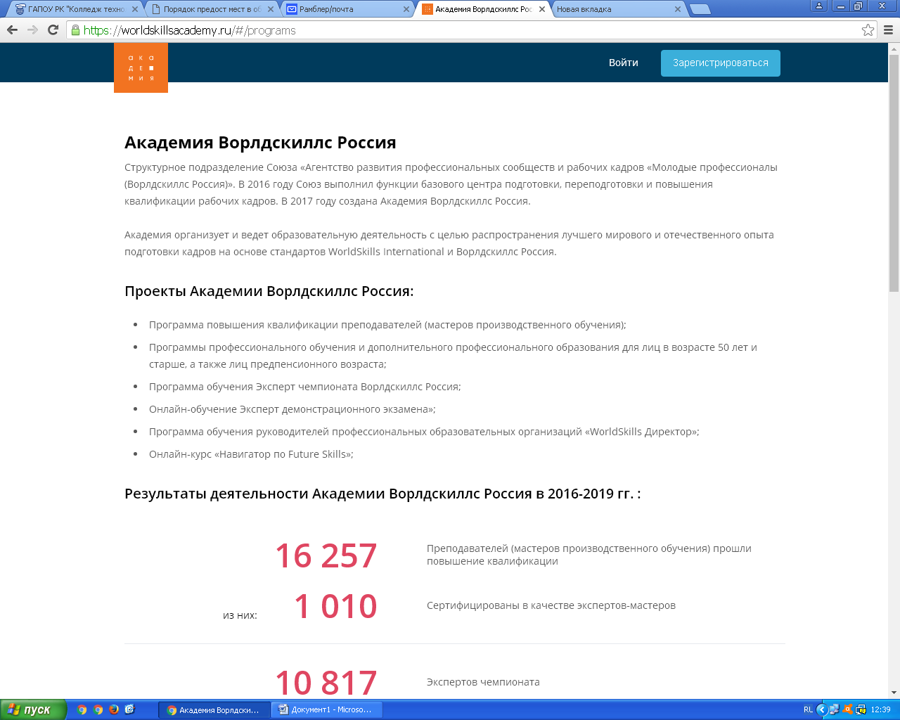
Напоминаем, что необходимо зарегистрироваться на сайте Академии: https://worldskillsacademy.ru/#/programs

Slide 3
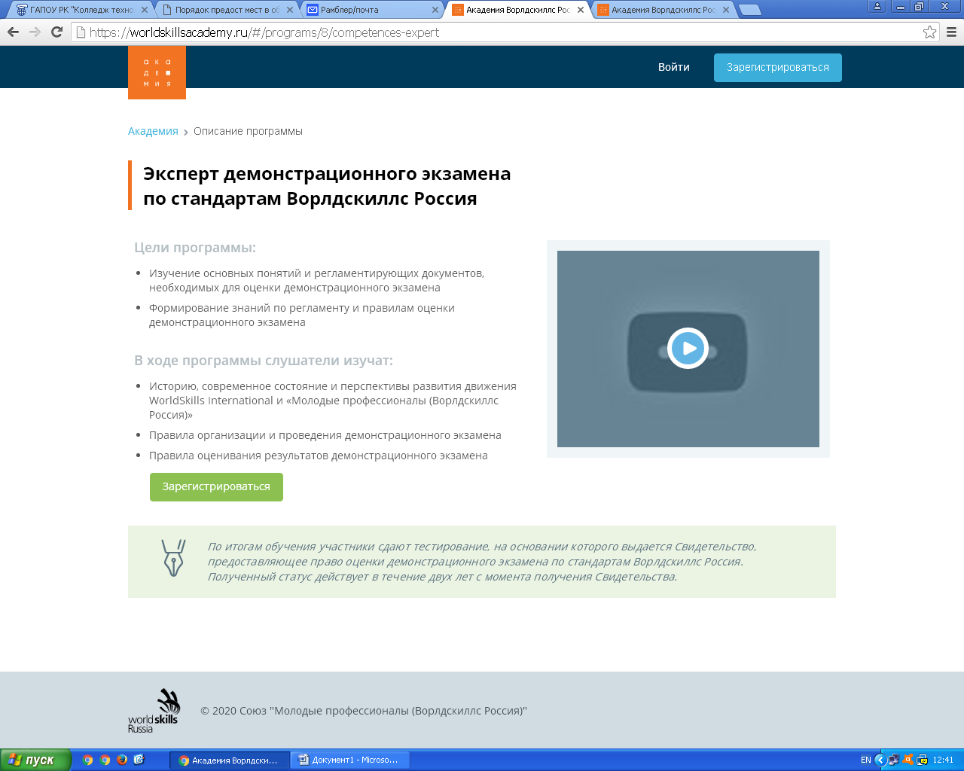
2) Выбрать Эксперт демонстрационного экзамена

Slide 4
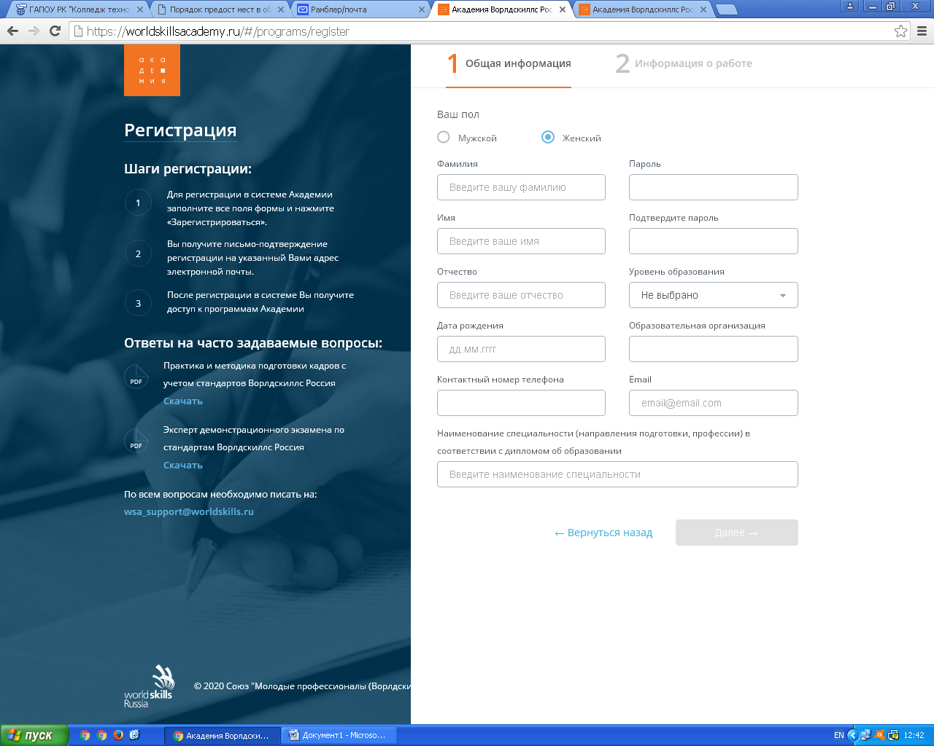
3) Зарегистрироваться, выбрав компетенцию

